Slide 1

Мультимедийная презентация для детей средней группы на тему: «Логические задания по ФЭМП»
Муниципальное дошкольное образовательное бюджетное учреждение Детский сад № 13 Лесозаводского городского округа
Воспитатель : Билько А.В
Лесозаводск,2021г.

Slide 2

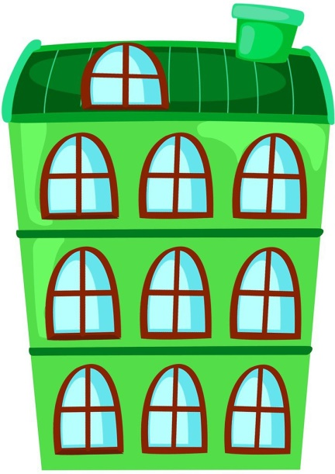
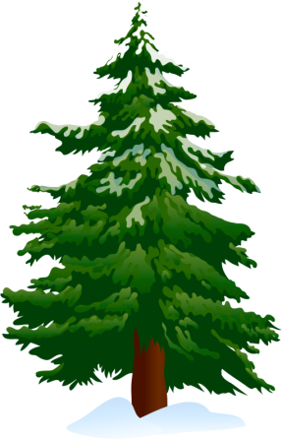
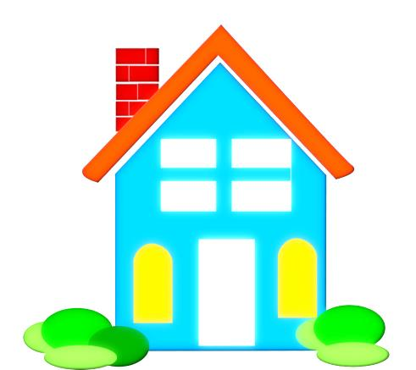
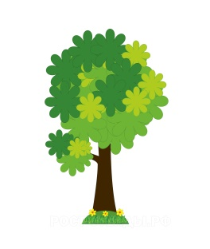
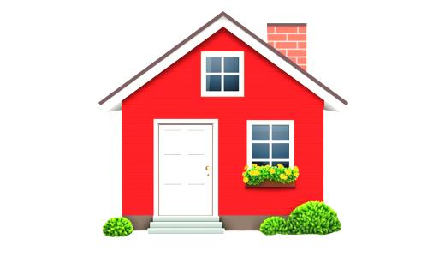
ВЫСОКИЙ - НИЗКИЙ
Посчитай , сколько высоких домиков на картинке? Покажи высокий дом? Сколько низких домов? Какого цвета они ?Какое дерево самое высокое ? А какое низкое ?

Slide 3
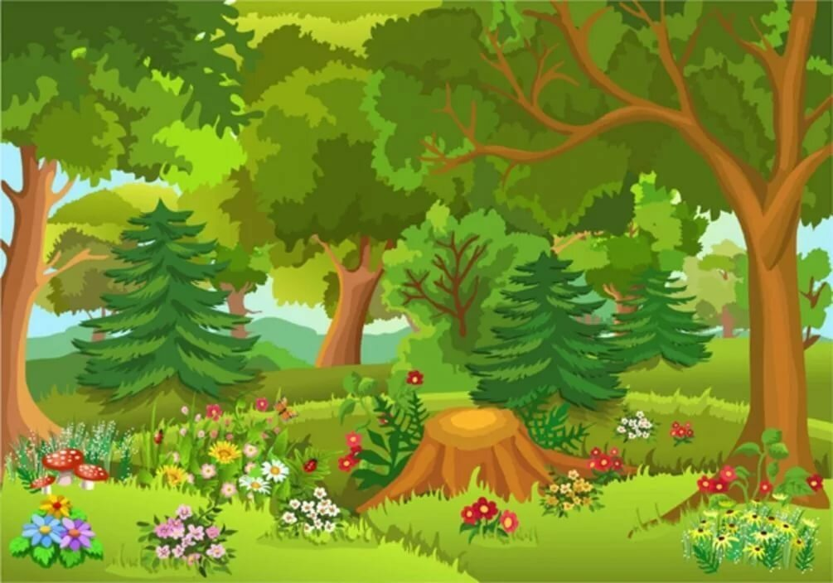



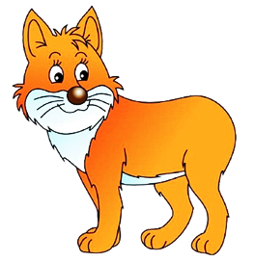

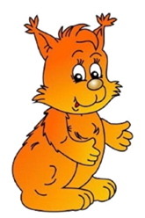
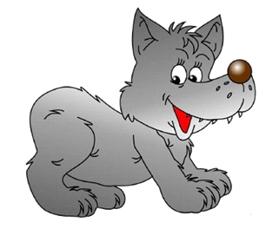
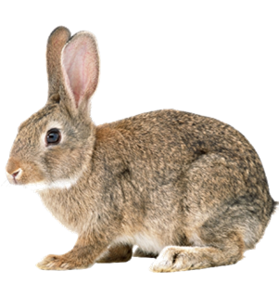
Длинный - Короткий
Сколько животных изображено на картинке ?
У какого животного короткий хвост?
Сколько животных имеют длинный хвост ?

Slide 4
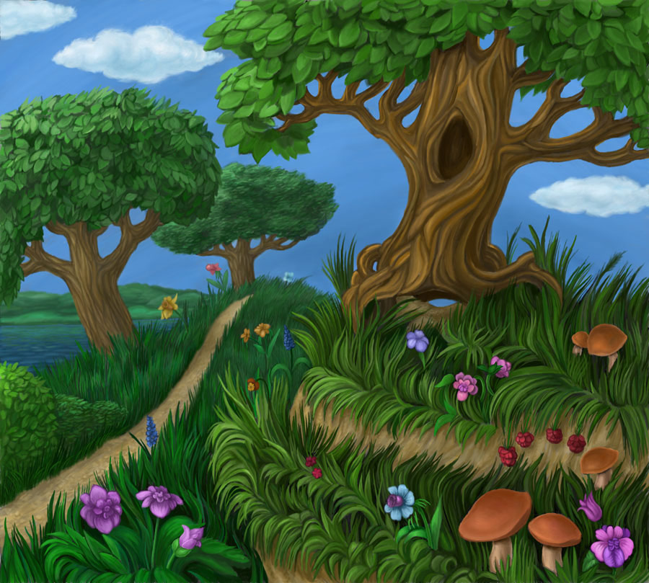

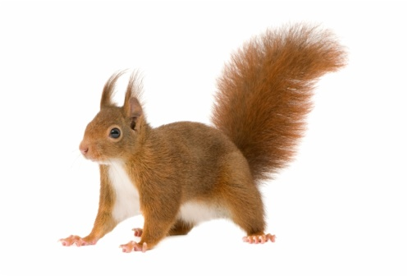
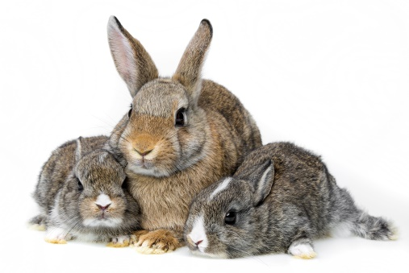
Чем тропинки отличаются ?
Какая тропинка ПРИВЕДЁТ зайцев домой ?
По какой тропинке белка сможет добраться к своему жилью ?

Slide 5
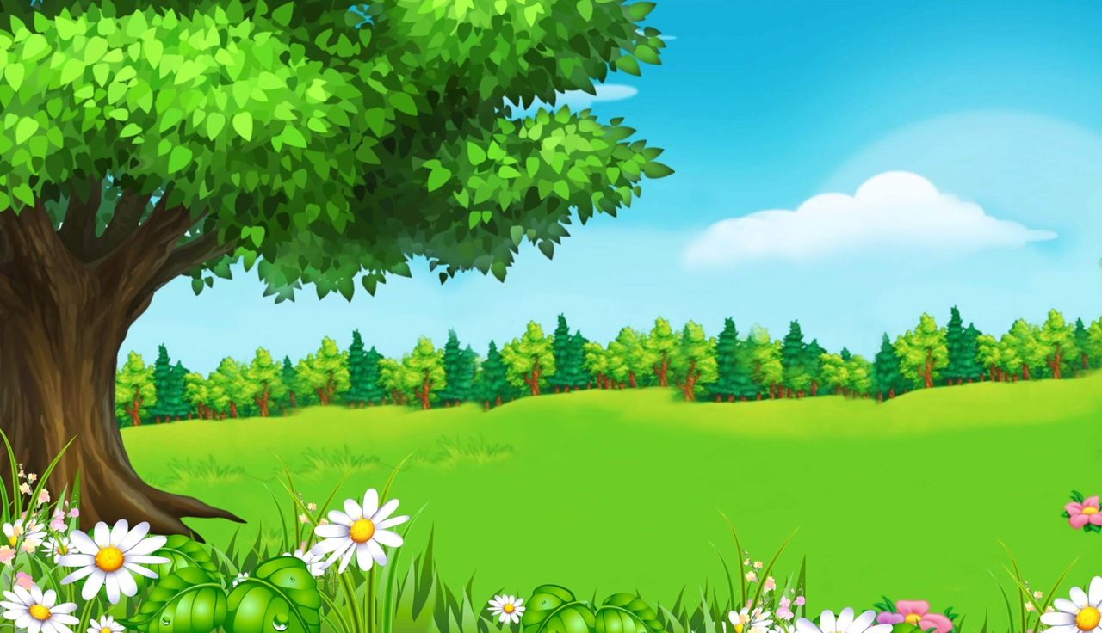

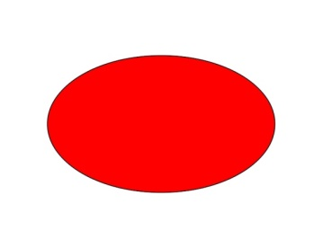

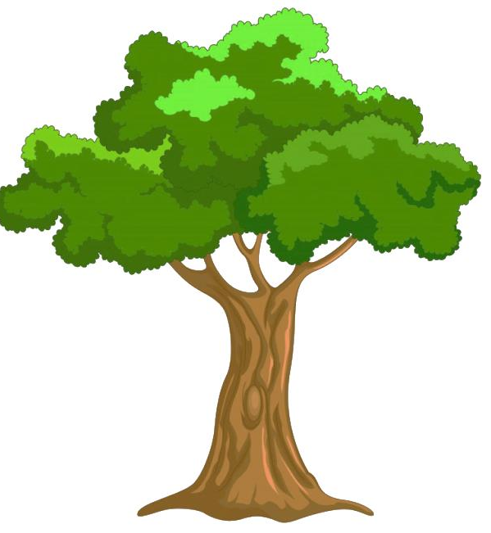
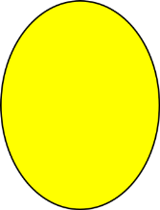


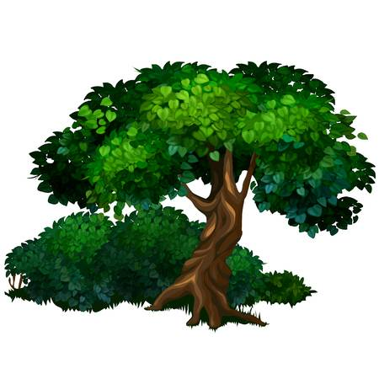
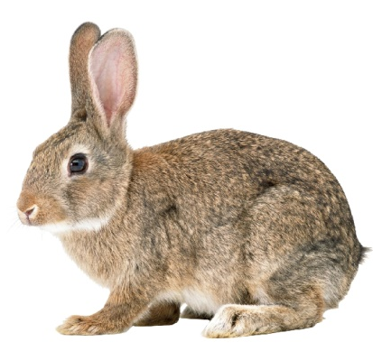


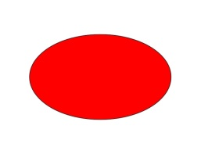



Собери по образцу .

Slide 6
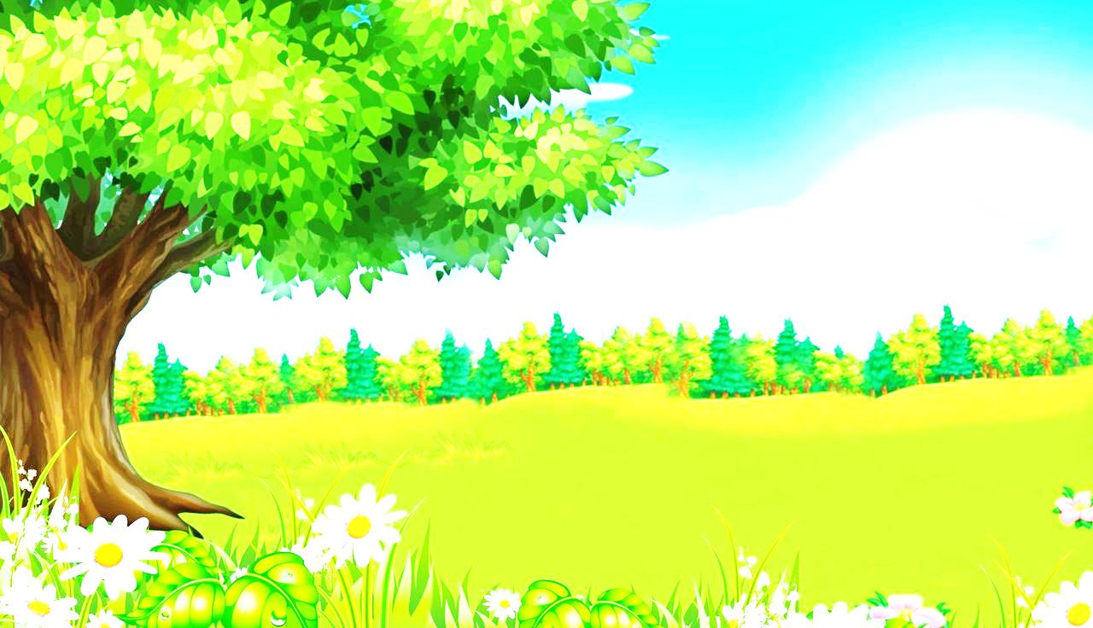
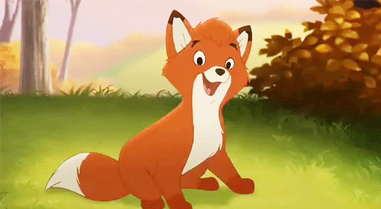
Для создания презентации использовала :
Развивающие книжки для детей .
Интернет ресурсы (подбор картинок) .

